Slide 1
ОЦЕНКА ТРУДНОСТИ ТЕКСТОВОЙ ЗАДАЧИ НА ОСНОВЕ СЕМАНТИЧЕСКИХ СЕТЕЙ
И.С. Наумов
Институт проблем управления им. В.А. Трапезникова РАН
E-mail: naigsa@gmail.com

Slide 2
Актуальность
Функции обучающей системы
Теоретическая
Тренировочная
Контролирующая
Подбор учебного
материла
Подбор учебных задач
Оценка знаний
Оценка учебных задач
Оценка постановки задачи
Оценка сложности решения
Сложности
постановки задачи
Трудность
постановки задачи
Notes:
На сегодняшний день разрабатывается огромное количество обучающих систем. Некоторые из них уже являются частью обучения в образовательных учреждениях.
К основным функция обучающих систем можно отнести: теоретическая функция, тренировочная функция и контролирующая. Теоретическая функция отвечает за подбор учебного материала, тренировочная – за побор учебных задач в процессе обучения. Контролирующая – за оценку знаний обучающегося. Подбор учебных задач является функцией, которая позволяет подобрать учебную задачу являющейся наиболее подходящей в данный момент для обучающегося. Обычно под оценкой учебной задачи понимают оценку алгоритмической сложности его решения. Но помимо сложности решения задачи можно и выделить оценку постановки задачи. При этом оценку постановки задачи можно разделить на оценку сложности постановки задачи и оценку трудности постановки задачи. Понятия сложность и трудность часто путают между собой. Под сложностью задачи необходимо понимать объективную характеристику задачи, а под трудностью – субъективную. Таким образом оценка трудности задачи – есть оценка декларативных знаний обучающегося. Данная работа посвящена оценке трудности текстовой задачи.

Slide 3
Цели и задачи
Цель работы: автоматизация оценки трудности текстовой задачи на основе существующих методов синтаксического анализа текстов.
Задача: рассмотреть подход к автоматизированной оценке трудности текстовой задачи на основе семантических сетей

Slide 4
Суть подхода
Текст учебного
пособия
Текст задачи
Сложность задачи
Семантическая сеть
предметной области
Семантическая сеть
задачи
Объем усвоенных
знаний
Трудность задачи
Семантическая сеть
обучающегося
Обучающийся
Notes:
Рассмотрим следующую задачу. На входе есть текст учебного пособия, текст задачи и знания обучающегося, необходимо определить трудность задачи. Если все три составляющие представить с помощью единой системы представления знаний, например в виде семантической сети, то мы можем сопоставить данные сетей. Сопоставление сети задачи с сетью предметной области позволит определить сложность задачи, сети задачи с сетью обучающегося – сложность задачи, а сопоставление сети обучающегося с сетью предметной области позволит определить объем усвоенных знаний.

Slide 5
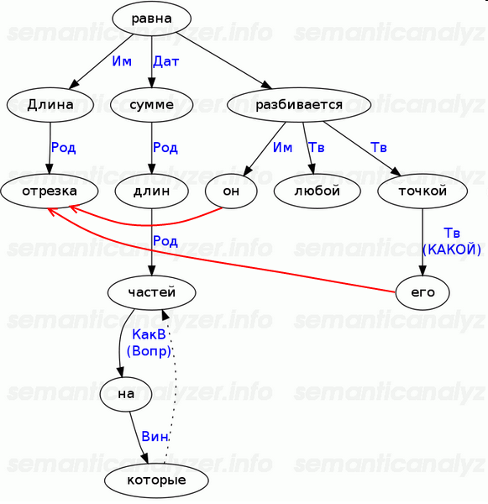
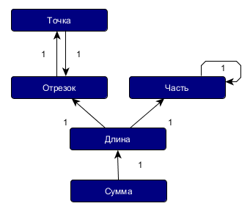
Синтаксический анализ
«Длина отрезка равна сумме длин частей, на которые он разбивается любой его точкой»
Notes:
Для того, чтобы преобразовать текст в семантическую сеть будет использован синтаксический анализ. Синтаксический анализ предложения на русском языке выполняется согласно предикативной структуре предложения. Предикатом является сказуемое, объектом – подлежащее, субъектом – дополнение. Предположив, что существительные в предложения являются понятиями предметной области, мы можем построить семантическую сеть предложения. Связь между понятиями в семантической сети будет олицетворять всевозможные отношения между данными понятиями, вес отношения будет равен частоте отношений между понятиями. Помимо связей между понятиями в дереве синтаксического разбора будут установлены референтные связи между словами. Учитывая, что синтаксический анализ предложения на русском языке является автоматизируемым и также ведутся работы по автоматизации выявления референтных связей, можно утверждать, что построение семантической сети поддается полной автоматизации.

Slide 6
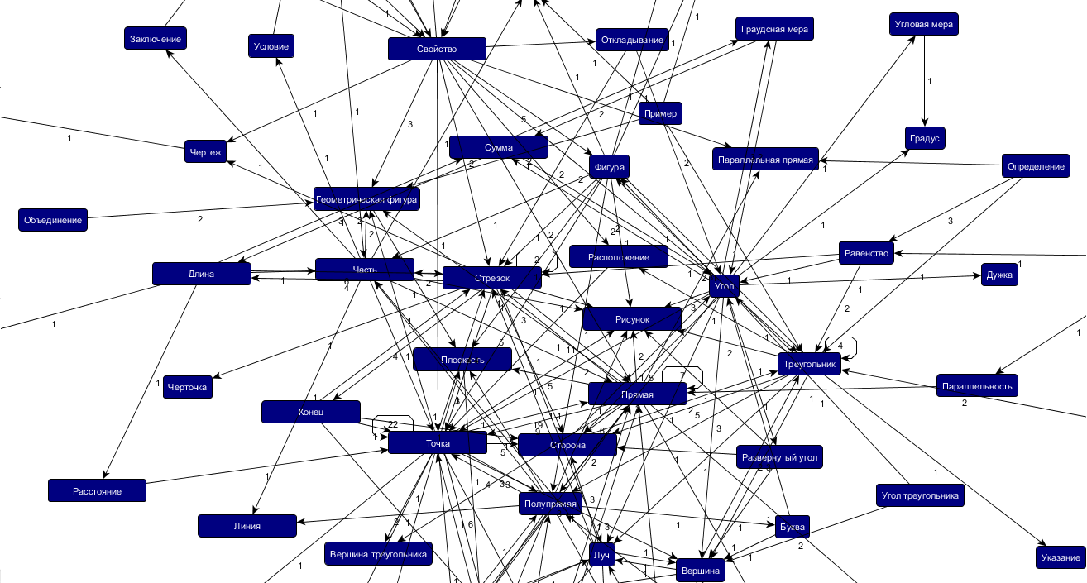
Фрагмент семантической сети предметной области
Notes:
Используя синтаксический анализ можно построить семантическую сеть по тексту любого размера. На данный момент мной построена семантическая сеть по одному параграфу предметной области планиметрия. Ввиду того что существующие синтаксические анализаторы допускают ошибки, с целью повышения «чистоты» экспериментов было решено строить семантическую сеть вручную. В существующей семантической сети порядка 200 понятий, 70 которых из них являются понятиями предметной области «планиметрия». В процессе построения понятия которые не были связаны ни имели ни одного отношения были исключены, т.к. данные понятия не являлись понятиями предметной области планиметрия. Поэтому, семантическая сеть предметной области выражена связным графом.

Slide 7
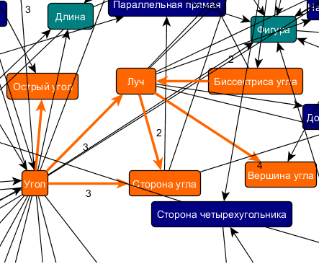
Семантическая сеть обучающегося
Вершина угла
Биссектриса угла
1
1
1
Угол
Луч
1
1
1
Сторона угла
Острый угол
Фрагмент семантической сети
обучающегося
Семантическая сеть задачи
Notes:
Семантическая сеть обучающегося строится согласно оверлейной модели обучающегося, т.е. является накопительной. В результате каждой решенной задачи, семантическая сеть задачи добавляется в семантическую сеть обучающегося. При этом правила добавления предельно простые. Вершина добавляется, если ее не существует. Веса отношений суммируется.

Slide 8
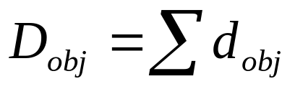


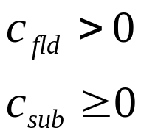
Оценка трудности семантической сети задачи
Трудность семантической сети (D_{obj}) равна сумме трудностей отношений (d_{obj}),
входящих в ее состав:
Трудность отношения сети задачи (d_{obj}) определяется как разность его сложности в сети предметной области (c_{fld}) и его сложности в сети обучающегося (c_{sub}):
Сложность отношения сети обучающегося (c_{sub}) не может быть больше
сложности отношения сети предметной области (c_{fld}):
Граф сети предметной области является связным графом, а граф сети
обучающегося может является несвязным, поэтому справедливы
следующие неравенства:
Notes:
Рассмотрим способ оценки семантической сети. При оценке семантической сети будем оперировать понятием «отношение», т.к. вся семантика понятий скрыта в отношениях. Исходя из этих рассуждений трудность семантической сети равна сумме трудностей отношений входящих в ее состав. А трудность отношения определим как разность сложности отношения сети предметной области и отношения сети обучающегося. При этом введем ограничение, что сложность отношения сети предметной области не будет больше сложности отношения сети обучающегося. Также имеют место следующие ограничения. Сложность отношения сети предметной области больше нуля. Это связано с тем, что сеть предметно области выражена связным графом. В свою очередь на сеть обучающегося таких ограничений нет.

Slide 9


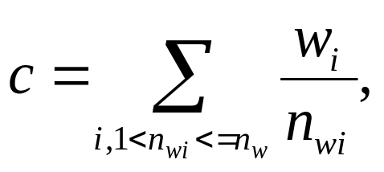
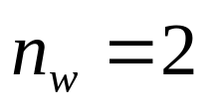
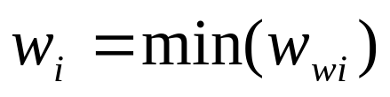

Вычисление сложности отношения
Возможны четыре различные ситуации связи двух понятий отношениями.
1) Не связаны ни одним отношением.
2) Связаны только прямым отношением. Трудность равна весу отношения:
3) Связаны одним или более косвенным отношением. Трудность определяется
как сумма весов всех косвенных отношений деленная на допустимую
глубину отношений:
Вес косвенного отношения равен минимальному весу составляющего
его отношения:
4) Cвязаны прямым и косвенным отношением. Трудность равна весу прямого отношения:
Notes:
Теперь рассмотрим, как производить вычисления сложности отношения. Возможны 4 различные ситуации связи двух понятий:
Не связаны ни одни отношением. Эта ситуация характерна исключительно для семантической сети обучающегося. В данном случае сложность равна нулю.
Связаны только прямым отношением. Трудность равна весу отношения.
Связаны одним или более косвенным отношением. Трудность определяется как сумма весов всех косвенных отношений деленная на допустимую глубину отношений. При это вес косвенного отношения равен минимальному весу составляющего его отношения. Данная формула была получена опытным путем. И для вычисления я использовал отношения глубиной не более 2. Под глубиной понимается количество составляющих отношений. Отношения с глубиной более двух обладали слабой семантической связью и при этом их больно много, поэтому использовались отношения с глубиной не более двух.
Связаны прямым и косвенным отношением, т.е имеется прямое отношение и одно или более косвенных отношения. В данном случае учитывается только вес прямого отношения.

Slide 10
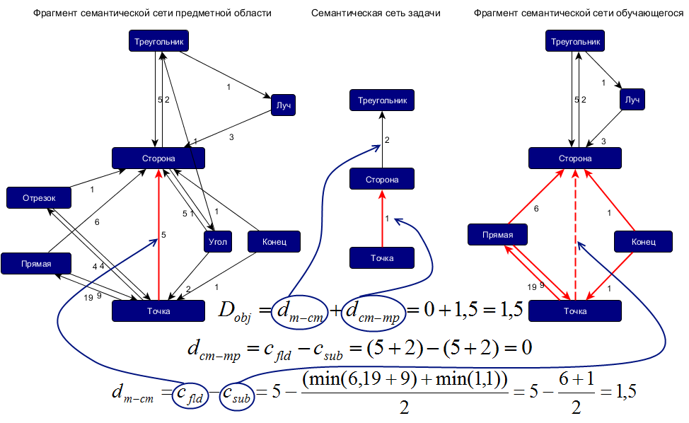
Пример вычисления трудности семантической сети задачи
Notes:
Рассмотрим пример вычисления трудности семантической сети задачи. Имеется три сети. Одна из которых сеть задачи, состоящая из трех понятий и двух отношений. Трудность сети равна сумме трудности отношений «Точка-Сторона» и «Сторона-Треугольник». Т.к. веса прямых отношений между понятиями «сторона» и «треугольник» в семантических сетях предметной области и обучающегося равны, то трудность данного отношения будет равна нулю. Для вычисления трудности отношения «Точка-Сторона» необходимо вычислить сложность отношения в обоих сетях. В сети предметной области сложность данного отношения будет равна 5, т.к. существует прямое отношение. В сети обучающегося прямого отношения нет, но есть косвенные отношения. Вес отношения «Точка-Прямая-Сторона» будет равняться минимальному весу составляющего его отношения, т.к. 6, аналогично для отношения «Точка-Конец-Сторона» - 1. Таким образом трудность семантической сети будет равняться 1,5. При необходимости данную оценку можно нормировать, если подсчитать трудности всех остальных задач.

Slide 11
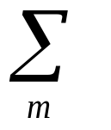
Моделирование процесса решения и подбора задачи
Задача 1
Сеть 1
.
.
.
.
.
Сеть
обучающегося
Решенные задачи
Задача m
Сеть m
Задача 1
Оценка 1
.
.
.
.
.
Выбор задачи
Оцениваемые задачи
Задача n
Оценка n
Notes:
В планах на будущее. Реализация данного метода оценки программно с целью моделирования процесса решения и подбора задач. Необходимо смоделировать ситуацию, когда обучающийся решает m задач. На базе семантических сетей задач строится сеть обучающегося путем объединения сетей. И необходимо оценить n других задач относительно текучего состояний обучающегося. Исходя из полученных оценок можно сделать выбор задачи, которая является для обучающегося более подходящей.

Slide 12
Результаты работы
Предложен автоматизируемый метод оценки трудности текстовой задачи на основе синтаксического анализа. Данный метод позволяет производить оценку декларативных знаний.
Предложенный метод оценки не «привязывается» к конкретной предметной области, что делает его более универсальным.
Notes:
В данной работе был рассмотрен новый метод оценки знаний, который позволяет производить индивидуальную автоматизированную оценку знаний по предметной области на основе синтаксического анализа текстов.
Предложенный метод оценки знаний применим в различных областях деятельности человека. В частности, данный способ оценки знаний применим для оценки знаний сотрудников на автоматизированных производствах, позволяющий повысить надежность процесса производства.
Задача оценки знаний сводится к задаче оценки трудности учебных задач. Основная сложность задачи автоматизации оценки трудности учебных задач заключается в том, что текст, в виде которого представлены задачи, невозможно преобразовать в структуру объектов предметной области автоматически. Это связано с тем, что технологии, которые существуют на сегодняшний день, не решают эту задачу на должном уровне.
Идея метода, предложенного в данной работе, заключалась в том, чтобы отказаться от семантического разбора текста, и остановится на синтаксическом разборе. Таким образом, используя данный подход, мы можем повысить эффективность проверки знаний людей по предметной области.
Преимуществом предложенного подхода является тот факт, что метод не «привязывается» к конкретной предметной области, что делает его более универсальным.

Slide 13
ОЦЕНКА ТРУДНОСТИ ТЕКСТОВОЙ ЗАДАЧИ НА ОСНОВЕ СЕМАНТИЧЕСКИХ СЕТЕЙ
И.С. Наумов
Институт проблем управления им. В.А. Трапезникова РАН
E-mail: naigsa@gmail.com

Slide 14
Предикативная структура предложения
Предложение
Именная группа
Глагольная группа
Прилагательное
Существительное
Глагол
Именная группа
Прилагательное
Существительное
Перпендикулярные
прямые
образуют
прямой
угол

Slide 15
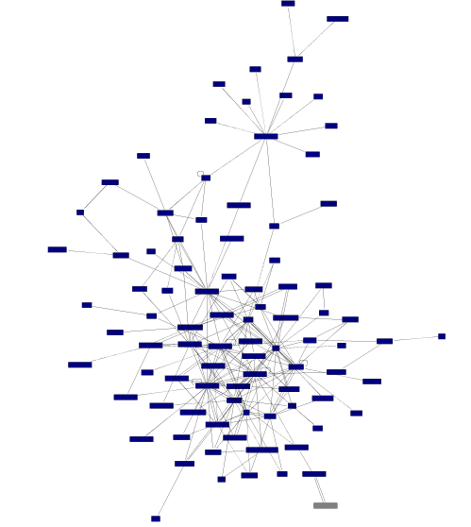
Семантическая сеть предметной области «Планиметрия»

